Slide 1
يوتيوب YouTube
الفصل الأول 2017 / 2018
مهارات استخدام مواقع التواصل الاجتماعي 0731101

Slide 2
ما هو يوتيوب؟
يوتيوب هو موقع لتبادل ونشر ملفات الفيديو مجانا ومشاهدتها عبر البث الحي (بدل التنزيل) ومشاركتها والتعليق عليها وغير ذلك
عنوان الموقع: https://www.youtube.com/.
افتتح سنة 2005.
في نوفمبر 2006 تم شراؤه من قبل جوجل مقابل 1.65 مليار دولار امريكي.
أول فيديو على اليوتيوب هو الفيديو الذي رفعه "جاود" بعنوان Me at the zoo وهو أول فيديو رفع على يوتيوب بتاريخ 23 إبريل 2005 وتبلغ مدته 18 ثانية. رابط الفبديو هو https://www.youtube.com/watch?v=jNQXAC9IVRw
بحسب موقع أليكسا في 2017، يوتيوب هو حالياً ثاني أكثر المواقع شعبية في العالم.

Slide 3
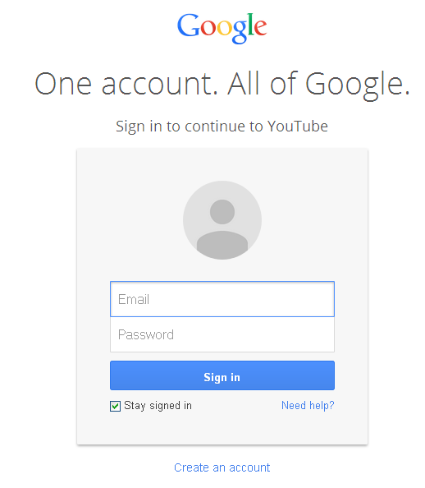
تسجيل الدخول الى يوتيوب
إنشاء حساب يوتيوب بإستخدام حساب جوجل.

Slide 4
تسجيل الدخول الى يوتيوب
عندما تسجّل الدخول إلى يوتيوب باستخدام حسابك في جوجل، يمكنك الاستفادة من العديد من الميزات المتوفرة في يوتيوب ومنها:
إبداء الإعجاب/عدم الإعجاب بمقاطع الفيديو.
حفظ مقاطع الفيديو المفضلة Favorites.
الاشتراك في القنوات Channels.
مشاهدة لاحقًا Watch Later.
سجل المشاهدة History.
الإبلاغ عن مقاطع الفيديوReport .
انشاء قناة خاصة My Channel.

Slide 5
تسجيل الدخول الى يوتيوب
انظر إلى الجزء العلوي الأيمن من شاشة يوتيوب. إذا كنت قد سجّلت دخولك فسترى صورة ملفك الشخصي في جوجل.
وإذا لم تسجّل دخولك فسترى المطالبة بتسجيل الدخول.

Slide 6
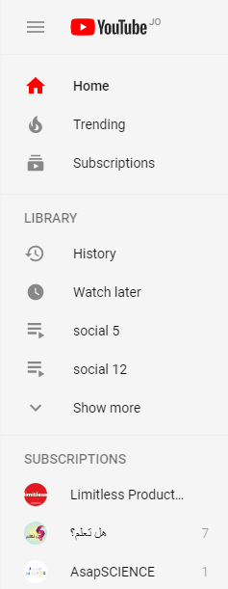
الدليل في يوتيوب
افتح الدليل للوصول إلى :
الصفحة الرئيسية Home: مقاطع الفيديو المقترحة ومقاطع الفيديو من القنوات التي اشتركت فيها وغير ذلك.
المحتويات الشائعة Trending: مقاطع الفيديو الشائعة حاليًا على يوتيوب.
الاشتراكات Subscriptions: مقاطع الفيديو من القنوات التي اشتركت فيها فقط.
سجل المشاهدة History.
مشاهدة لاحقًا Watch Later: هي قائمة مقاطع الفيديو التي حددتها عبر النقر على الرمز "مشاهدة لاحقًا".
قوائم التشغيل Playlists
الاشتراكات Subscriptions.
ملاحظة: يمكنك فتح الدليل وإغلاقه بالنقر على رمز الدليل( ) في الزاوية العلوية من الشاشة.

Slide 7
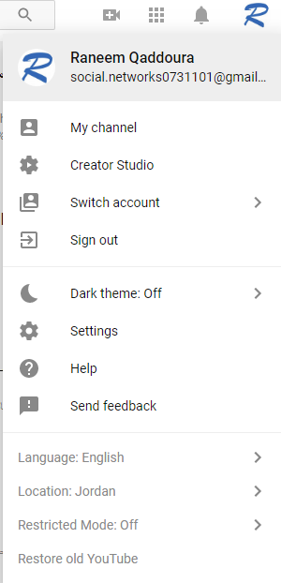
انشاء قناتك على يوتيوب
اختر قناتي My Channel من قائمة المستخدم.

Slide 8
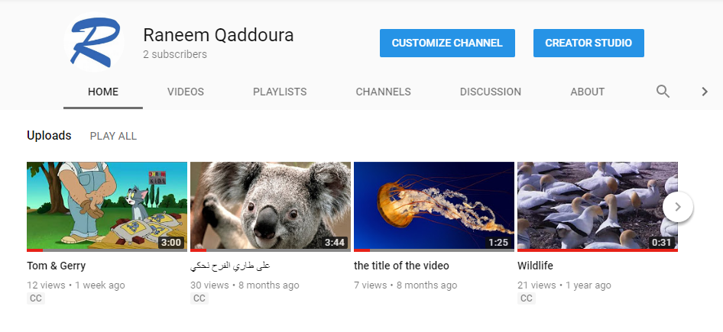
انشاء قناتك على يوتيوب

Slide 9
قناتي my Channel
توفر القناة موقعًا مركزيًا لتنظيم محتويات الفيديو لجمهورك. وبصفتك مالك القناة، يمكنك إضافة مقاطع فيديو وقوائم تشغيل ومعلومات شخصية أو معلومات حول قناتك لمنح الزوّار لمحة عامة عنها.
تتوفر في قناتك الأقسام التالية:
الصفحة الرئيسية Home
مقاطع الفيديو videos وتشمل مقاطع الفيديو المحملة uploads ومقاطع فيديو حازت الاعجاب Liked videos.
قوائم التشغيل playlists.
الاشتراكات Subscriptions.
النقاشات Discussion
عن القناة About

Slide 10
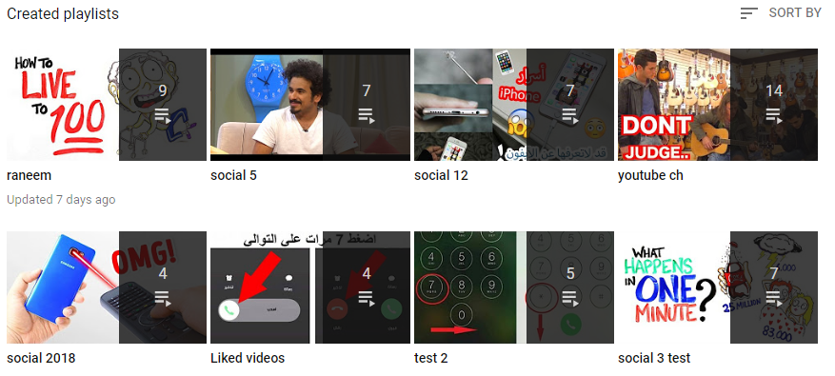
قوائم التشغيل playlists

Slide 11
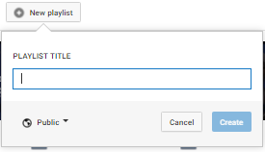
قوائم التشغيل playlists
يمكنك إنشاء قائمة تشغيل جديدة باجدى الطريقتين:
اضغط على ثم اضغط على انشاء قائمة جديدة آثص ؛مشغمهسف
انقر على إضافة إلى أسفل الفيديو الأول الذي تريد إضافته ثم أدخل اسمًا لقائمة التشغيل وحدد ما إذا كنت تريد جعل قائمة التشغيل عامة أو خاصة أو غير مدرجة ثم انقر على إنشاء.

Slide 12
قوائم التشغيل playlists
خصوصية قائمة التشغيل Playlists
عامة Public: يتم مشاهدة قائمة التشغيل من قبل أي شخص متصل بالانترنت.
خاصة Private: يتم مشاهدة قائمة التشغيل من قبلك فقط.
غير مدرجة Unlisted: يتم مشاهدة قائمة التشغيل من قبل أي شخص لديه رابط الفيديو.
غير مدرجة | خاصة | قناة عامة | الميزة
نعم | لا | نعم | يمكن مشاركة عنوان URL
لا | لا | نعم | تظهر في عمليات البحث ذات الصلة.
لا | لا | نعم | سيتم نشرها على قناتك فور إنشائها.

Slide 13
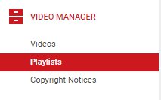
قوائم التشغيل playlists
إعدادات قائمة التشغيل Playlist settings
لتغيير إعدادات قائمة التشغيل، اضغط على ثم من خلال مدير الفيديو الموجود في القائمة الجانبية انقر على قوائم التشغيل Playlists.
ثم انقر على ‏تعديل Edit إلى جانب قائمة التشغيل التي تريد تحديثها. ستنتقل بذلك إلى قائمة التشغيل المحددة التي تريد إدارتها.
انقر على إعدادات قائمة التشغيل Playlist settings

Slide 14
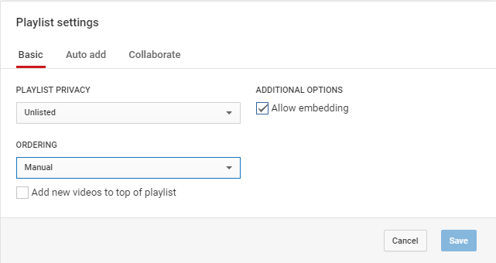
قوائم التشغيل playlists
الاعدادات الاساسية لقائمة التشغيل

Slide 15
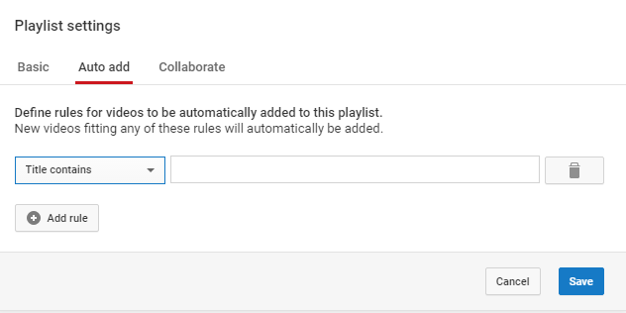
قوائم التشغيل playlists
الاضافة التلقائية للفيديوهات على قائمة التشغيل
تحديد قواعد للفيديو لتضاف إلى قائمة التشغيل تلقائيا.

Slide 16
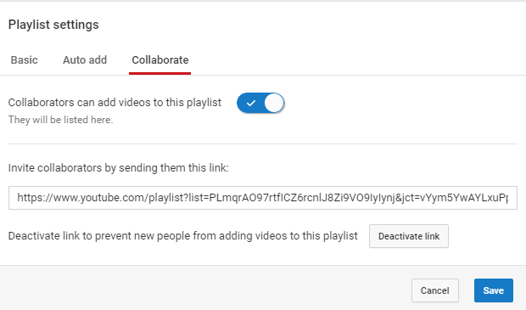
قوائم التشغيل playlists
المتعاونين Collaborators
يمكن للمتعاونين إضافة فيديوهات إلى قائمة التشغيل

Slide 17
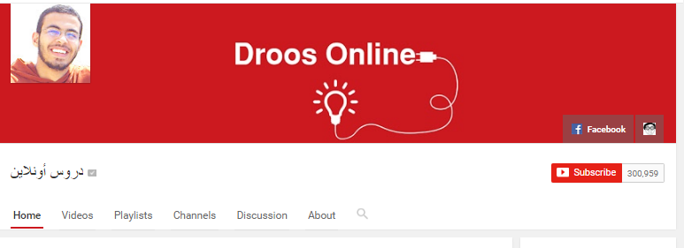
الاشتراكات Subscriptions
للاشتراك في القناة، انقر على زر "اشتراك" أينما تراه.
إذا كنت تشاهد قنوات بصورة منتظمة فحاول الاشتراك فيها.
يمكنك العثور على قنوات مقترحة في صفحتك الرئيسية.
عندما تزور صفحتك الرئيسية ستظهر مقاطع فيديو جديدة من قنوات اشتركت فيها واقتراحات لقنوات أو مقاطع فيديو قد تثير اهتمامك

Slide 18
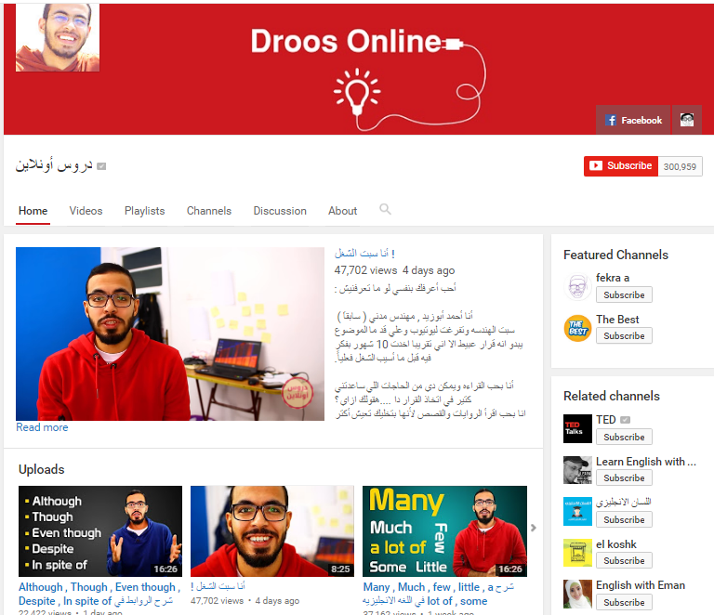
صفحة القناة Channel

Slide 19
صفحة القناة Channel
تتكون صفحة القناة Channel من:
اسم القناة
زر الاشتراك / الغاء الاشتراك في القناة
عدد الاشتراكات
مقاطع الفيديو التي تم تحميلها من قبل أصحاب القناة Videos
قوائم التشغيل playlists
قنوات مميزة ذات علاقة Channels
النقاش Discussion
عن الصفحة About
البحث في القناة

Slide 20
تحميل الفيديوهات على اليوتيوب Upload
طريقة رفع الفيديوهات على اليوتيوب:
قم باختيار Upload أو من الشريط العلوي

Slide 21
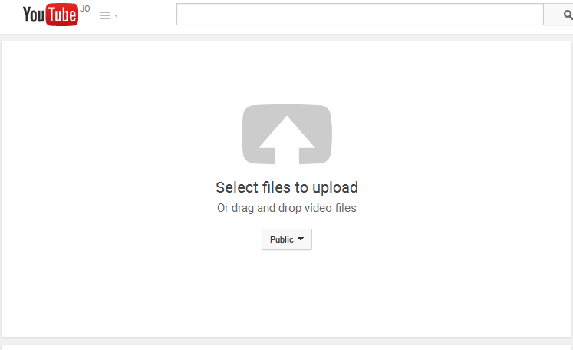
تحميل الفيديوهات على اليوتيوب Upload
ستظهر لك صفحة لرفع مقاطع الفيديو قم بالضغط على تحديد ملفات لتحميلها Select Files to upload.

Slide 22
تحميل الفيديوهات على اليوتيوب Upload
يمكنك تحديث احدى إعداد الخصوصية المناسبة:
عامة Public: يتم مشاهدة الفيديومن قبل أي شخص متصل بالانترنت.
خاصة Private: يتم مشاهدة الفيديومن قبلك والمستخدمين الذين تختارهم بنفسك فقط.
غير مدرجة Unlisted: يتم مشاهدة الفيديومن قبل أي شخص لديه رابط الفيديو.
مجدول scheduled: يتم نشرها وتصبح عامة في يوم ووقت محدد من اختيارك.
غير مدرجة | خاصة | عامة | الميزة
لا | لا | نعم | تظهر مقاطع الفيديو في عمليات البحث.
لا | لا | نعم | تظهر مقاطع الفيديو في علامة تبويب مقاطع الفيديو على صفحة قناتك.
نعم | لا | نعم | يمكن مشاركة رابط الفيديو.
لا | نعم | لا | لمشاهدة الفيديو يجب تسجيل الدخول في جوجل.

Slide 23
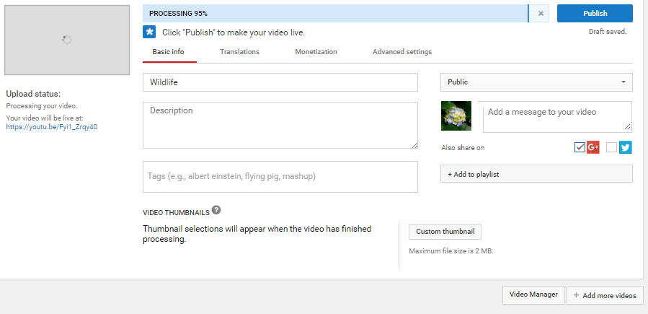
تحميل الفيديوهات على اليوتيوب Upload
قم بتحديد اعدادات الفيديو
الاعدادات الاساسية Basic Info للفيديو (اسم الفيديو، الوصف، الخصوصية، الوسوم Tags، النشر، الاضافة الى قائمة تشغيل، اختيار الصورة المصغرة Thumbnail

Slide 24
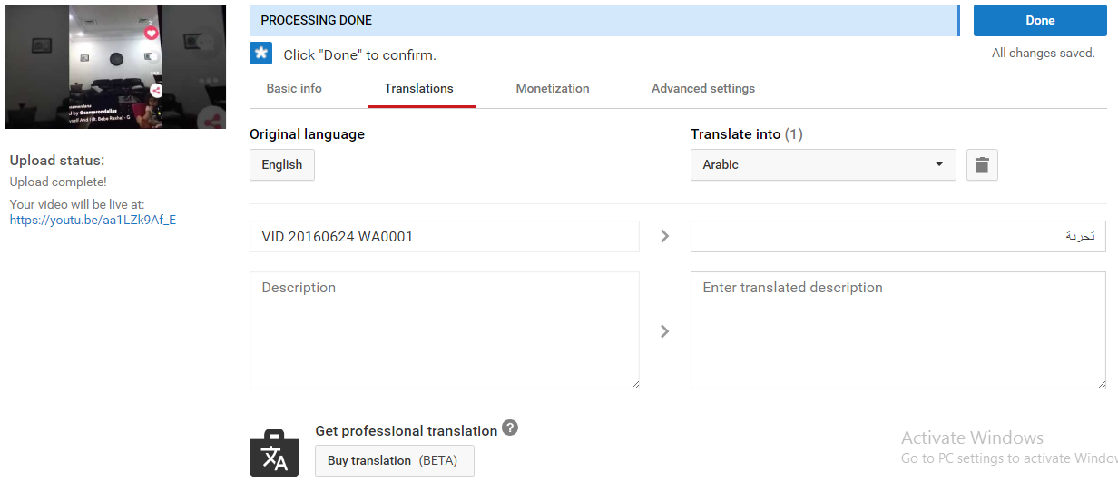
تحميل الفيديوهات على اليوتيوب Upload
قم بتحديد اعدادات الفيديو
اعدادات الترجمةTranslations (اللغة الاساسية، اللغات التي سيتم ترجمة الفيديو بها، ترجمة العنوان والوصف)

Slide 25
تحميل الفيديوهات على اليوتيوب Upload
ملاحظات عند تحميل فيديو على يوتيوب
يشترط أن يكون فيلمك الذي تود رفعه اقل من 15 دقيقة.
حاول أن تجد فيلم له صورة واضحة وجيد الصوت وابتعد عن رديء الجودة فبعض المشاهدين يجذبهم الأفلام ذات الجودة العالية.
ضع كلمات تعبر بالتحديد عن فيلمك في خانةTAGS أثناء مرحلة كتابة البيانات فهي التي تجلب فيلمك على محرك البحث وذلك لتسهيل وصول الفيلم للمشاهد فان كنت تخص المشاهد الاسباني فاكتب كلماتك باللغة الاسبانية وان كنت تستهدف المشاهدين الألمان فاكتب كلماتك بالألمانية وهكذا وطبعا مع ترجمة اسم الفيلم أيضا.
ابدأ تجربتك بفيلم صغير الحجم واقل من نصف دقيقة لتتعلم طريقة الرفع ولتتلاشى الأخطاء لاحقا.

Slide 26
حجم فيديو اليوتيوب
هل يمكن زيادة حجم فيديو اليوتيوب في الحساب المجاني أكثر من 15 دقيقة؟
كيف يتم زيادة حجم فيديو اليوتيوب في الحساب المجاني أكثر من 15 دقيقة؟
يمكنك تحميل مقاطع فيديو تصل مدتها إلى 15دقيقة كحد أقصى.
ولكن لتحميل مقاطع فيديو أطول أثبت ملكية حسابك من خلال اتباع الخطوات التالية.
على الكمبيوتر، انتقل إلى صفحة التحميل على العنوان التالي www.youtube.com/my_videos_upload
انقر على زيادة الحد في أسفل الصفحة، أو انتقل إلى الصفحة التالية https://www.youtube.com/verify‏
اتبع الخطوات لإثبات ملكية حسابك باستخدام الهاتف. يمكنك الاختيار بين تلقي رمز التحقق عبر رسالة نصية (على الهاتف الجوّال) أو تلقي رسالة صوتية آلية على الهاتف.
تأكد من أنك تستخدم إصدارًا حديثًا من المتصفح لتتمكن من تحميل ملفات يزيد حجمها عن 20غيغابايت. يمكنك تحميل ملف فيديو إلى يوتيوب يبلغ حجمه 128غيغابايت وطوله 11 ساعة كحد أقصى.

Slide 27
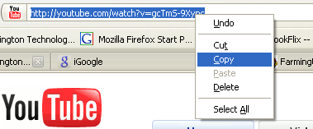
تتزيل الفيديوهات من يوتيوبDownload
لايوجد خيار التحميل في موقع يوتيوب (هذا الخيار موجود في الجوال فقط)، لذلك يجب الذهاب إلى مواقع على شبكة الانترنت من شأنها أن تحميل الفيديو الذي نريده حيث نقوم بنسخ رابط الفيديو المراد تحميله

Slide 28
تنزيل الفيديوهات من يوتيوب Download
نذهب الى موقع http://keepvid.com/ ونقوم بلصق الرابط في المربع المخصص لذلك وتقوم بالضغط على كلمة تحميل Download.

Slide 29
تنزيل الفيديوهات من يوتيوب Download
بعض المواقع التي تمكنك من تحميل فيديوهات اليوتيوب:
http://en.savefrom.net/
http://www.clipconverter.cc/
http://www.onlineyoutube.com/YouTube-Download
http://www.youtube-mp3.org/
كما يمكنك اضافة حرفي ss قبل كلمةYoutube في شريط عنوان المتصفح
مثال: https://www.ssyoutube.com/watch?v=dYk_kBvrGQI

Slide 30
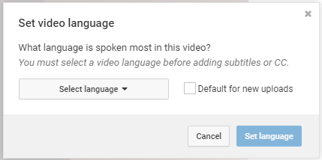
اضافة التسميات التوضيحية Subtitles
في صفحة video manager اختر تعديل edit على الفيديو
اختر تبويب subtitles & CC
سيطلب منك تحديد لغة الفيديو الأصلية

Slide 31
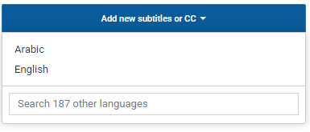
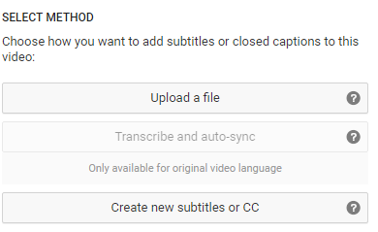
اضافة التسميات التوضيحية Subtitles
اختر اصافة تسميات توضيحية Add New subtitles or cc ثم حدد اللغة.
يمكنك اضافة التسميات التوضيحية Subtitles عن طريق انشاء تسميات توضيحية Subtitles جديدة

Slide 32
تشغيل التسميات التوضيحية Subtitles وإيقاف تشغيلها
تتوفر التسميات التوضيحية Subtitles فقط في مقاطع الفيديو التي أضاف المالك التسميات التوضيحية Subtitles إليها، وفي بعض مقاطع الفيديو التي يتيح فيها يوتيوب التسميات التوضيحية تلقائيًا.
مثال على واحدة من مقاطع الفيديو: https://www.youtube.com/watch?v=D9XrI_v71u0
إذا كان الفيديو يضم تسميات توضيحية يمكنك تشغيلها أو ايقافها بالنقر على رمز التسميات التوضيحية في الفيديو.

Slide 33
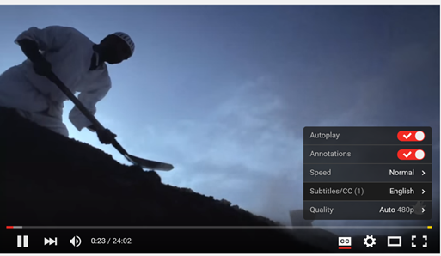
تشغيل التسميات التوضيحية Subtitles وإيقاف تشغيلها
لتغيير اللغة:
انقر على ‏اعدادات Settings
انقر على التسميات التوضيحية Subtitles/cc
قم بتحديد اللغة أو حدد ترجمة تلقائية والتي تعتمد على خدمة الترجمة من جوجل‏ لترجمة التسميات التوضيحية

Slide 34
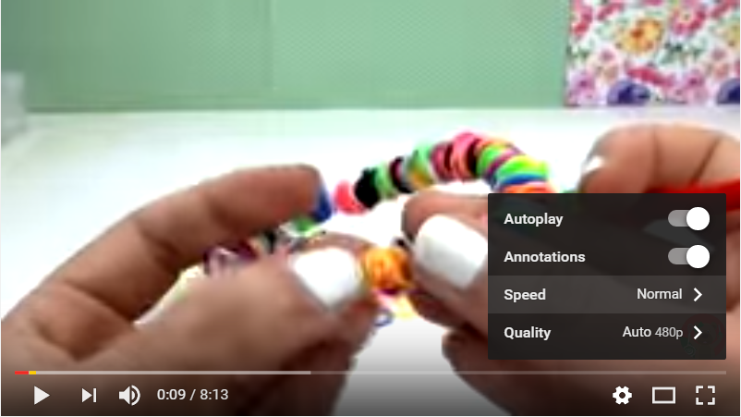
تغيير سرعة مقطع الفيديو
تغيير سرعة مقطع الفيديو
يجب أن يكون المتصفح يدعم YouTube's HTML 5 Video Player
تغيير سرعة الفيديو لا يؤثر على سرعة الدعايات حيث تبقى سرعتها بدون تغيير

Slide 35
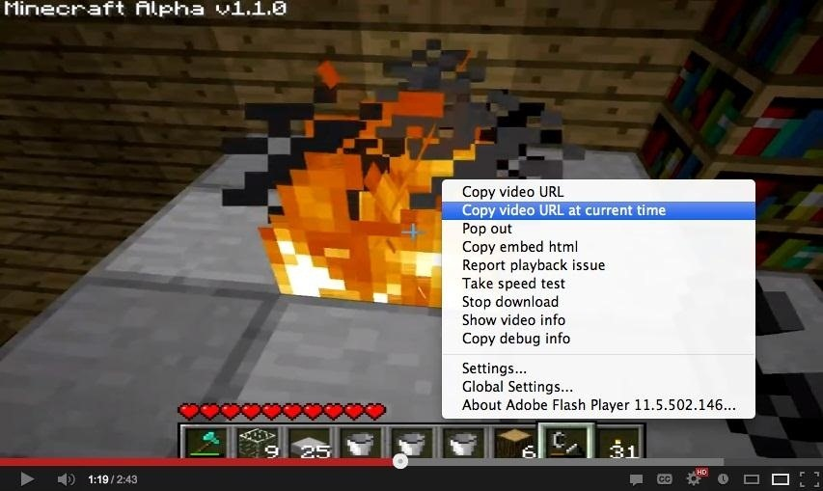
نسخ رابط الفيديو في لحظة معينة
نسخ رابط الفيديو في لحظة معينة

Slide 36
حساب عدد مشاهدات الفيديو في يوتيوب
كيف يتم حساب عدد مشاهدات الفيديو في يوتيوب؟
هل يعتبر الوصول الى صفحة الفيديو مشاهدة أم يجب تشغيل الفيديو حتى يتم حساب المشاهدة؟
هل يتم حساب عدد المشاهدات التي تحتوي على عنوان مضلل أو صورة Thumbnail مضللة؟
هل يتم حساب عدد مشاهدات الفيديو الذي يتم تشغيله تلقائيا على مواقع الانترنت؟
هل يتم حساب عدد المشاهدات اذا قام نفس المستخدم بمشاهدة الفيديو عدة مرات خلال فترات متقاربة؟ وهل يتم حسابها اذا كانت الفترة غير متقاربة كأن يقوم المستخدم بمشاهدة الفيديو في أيام مختلفة؟
https://youtu.be/dgtrBstTy4g?t=2m7s

Slide 37
تجميد عدد المشاهدات عندما تصل 301
لماذا يقوم يوتيوب بتجميد عدد المشاهدات عندما تصل 301؟
https://youtu.be/oIkhgagvrjI?t=2m40s
كيف يقوم يوتيوب بتجميد عدد المشاهدات عندما تصل 301؟
https://youtu.be/oIkhgagvrjI?t=5m53s
https://www.youtube.com/watch?v=gLxGHwZWKnI

Slide 38
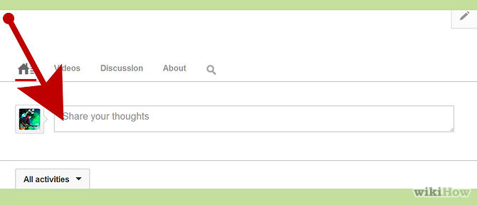
تحقيق الدخل من مقاطع الفيديو على يوتيوب
قم بانشاء قناتك الخاصة على يوتيوب.
أضف محتوى عن طريق تحميل مقاطع الفيديو upload.
قم بكسب جمهور لقناتك.

Slide 39
تحقيق الدخل من مقاطع الفيديو على يوتيوب
لكسب جمهور لقناتك.
قم بتحميل محتوى جديد الى قناتك وحاول جذب الناس الىها عن طريق نشر الفيديوهات التي قمت بتحميلها على تويتر وفيسبوك وشاركها مع الاخرون.
تفاعل مع مشاهدي قناتك عن طريق الرد على تعليقاتهم وانشاء فيديوهات خاصة للرد على أسئلة المشاهدين وتعليقاتهم.

Slide 40
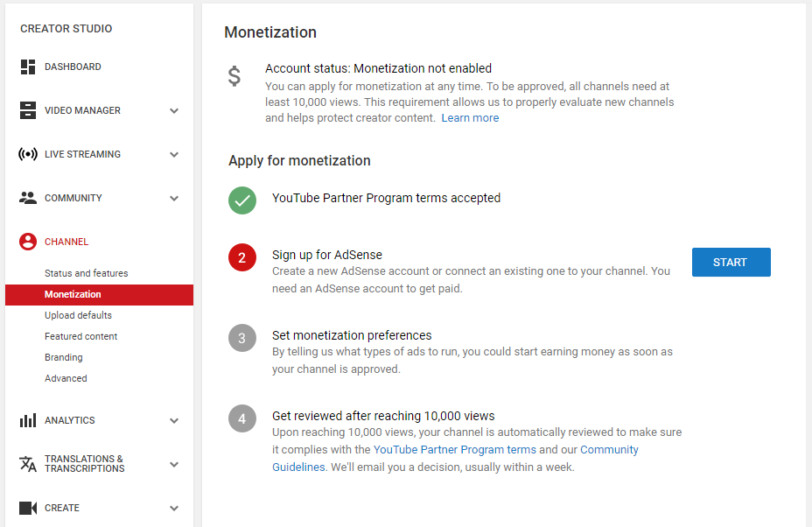
تحقيق الدخل من مقاطع الفيديو على يوتيوب
تمكين ميزة تحقيق الدخل في قناتك عن طريق إقران حسابك في يوتيوب معAdSense : لكي تتمكن من كسب المال من مقاطع الفيديو التي تتيح تحقيق الدخل والاطلاع على أرباحك في YouTube Analytics‏ وتحصيلها عندما تبلغ الحد الأدنى لدفع الأرباح يجب إقران حسابك مع Google AdSense.

Slide 41
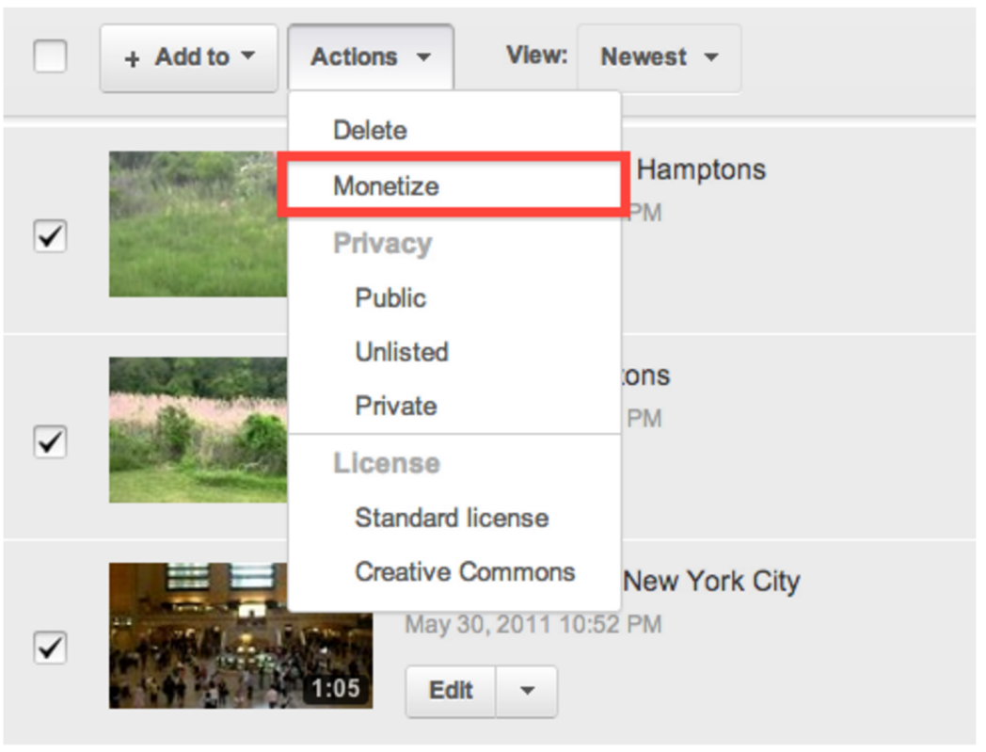
تحقيق الدخل من مقاطع الفيديو على يوتيوب
تمكين ميزة تحقيق الدخل في قناتك: عند تمكين تحقيق الدخل في قناتك يمكنك تمكين مقاطع الفيديو المؤهلة لكسب الأموال من الإعلانات ذات الصلة. ويتم ذلك عن طريق:
الذهاب الى صفحة مدير الفيديو Video Manager
اختيار مقاطع الفيديو
اضغط على قائمة الاجراءات Actions
اختر تحقيق الدخل Monetize

Slide 42
تحقيق الدخل من مقاطع الفيديو على يوتيوب
ستحتاج اما حساب PayPal او حساب بنكي بالاضافة الى عنوان بريدي ومعلومات اضافية عنك ليتمكن AdSense من التحقق من هويتك وارسال المال لك.
سوف تحصل على المال عندما يقوم المستخدمين بالضغط على الاعلان المرفق مع الفيديو الخاص بك والقليل من المال عند مشاهدة الفيديو وهي تزيد مع الأيام لهذا من المهم جدا كسب جمهور لقناتك.
ثم قم بملاحظة التقارير التحليلية Analytics من الرابط YouTube Analytics‏

